Slide 1


Институт математики и
компьютерных технологий
Департамент информационных и компьютерных систем
УСТАНОВКА, НАСТРОЙКА И СОПРОВОЖДЕНИЕ ACTIVE DIRECTORY
Выполнила студентка гр. Б8419
ФИО
г. Владивосток
2022

Slide 2
Введение
Цель:
Задачи:
установить Active Directory на ОС Windows 2008/2008 R2
рассмотреть функции и структуру Active Directory
дополнительно рассмотреть настройку интернет магазина Wordpress
Изучение службы каталогов Active Directory

Slide 3
Служба каталогов Active Directory
Active Directory
Леса
Деревья
Домены
Active Directory позволяет:
Настроить пользовательскую рабочую среду
Разворачивать ПО на множестве компьютеров через групповые политики
Устанавливать обновления ПО на всех компьютерах в сети
Хранить данные и настройки среды в централизованной базе данных

Slide 4
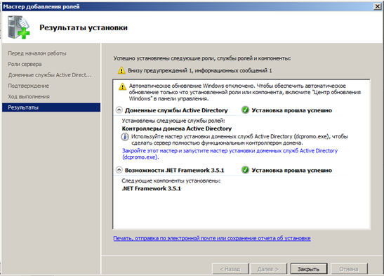
Установка и настройка Active Directory в Windows 2008/2008 R2
1
«Пуск»
«Администрирование»
2
«Роли»
«Добавить роли»
3
«Доменные службы Active Directory»
«Диспетчер сервера»
«Далее»

Slide 5
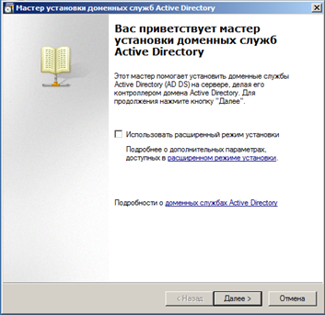
Установка и настройка Active Directory в Windows 2008/2008 R2
1
«Пуск»
«Выполнить»
2
«Создать новый лес»
Создать имя нового домена
3
Режим работы леса: «Windows 2008 R2»
Вводим команду dcpromo.exe
«Далее»

Slide 6
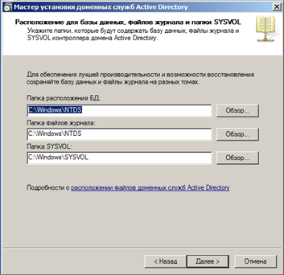
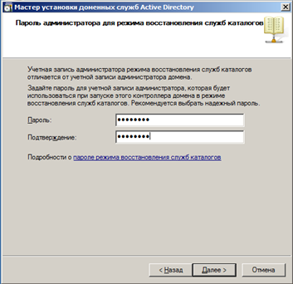
Установка и настройка Active Directory в Windows 2008/2008 R2

Slide 7
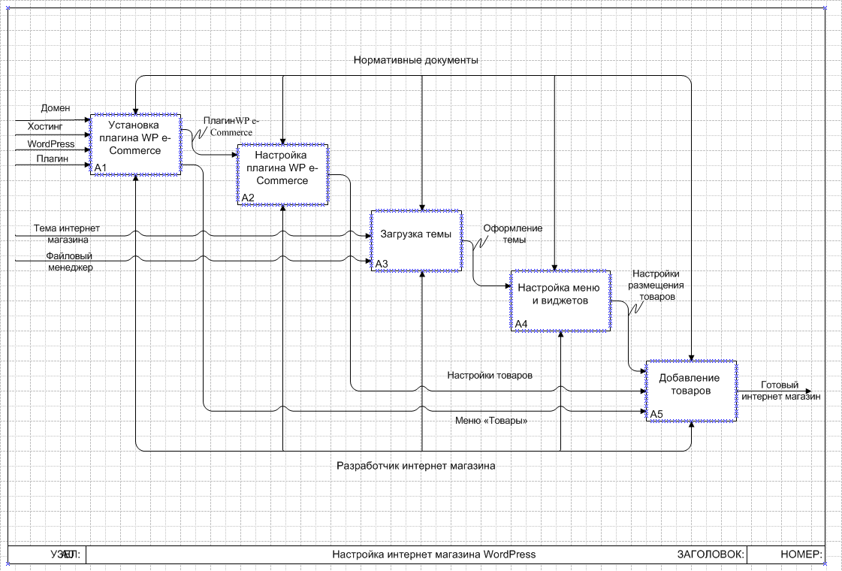
Настройка интернет магазина WordPress

Slide 8
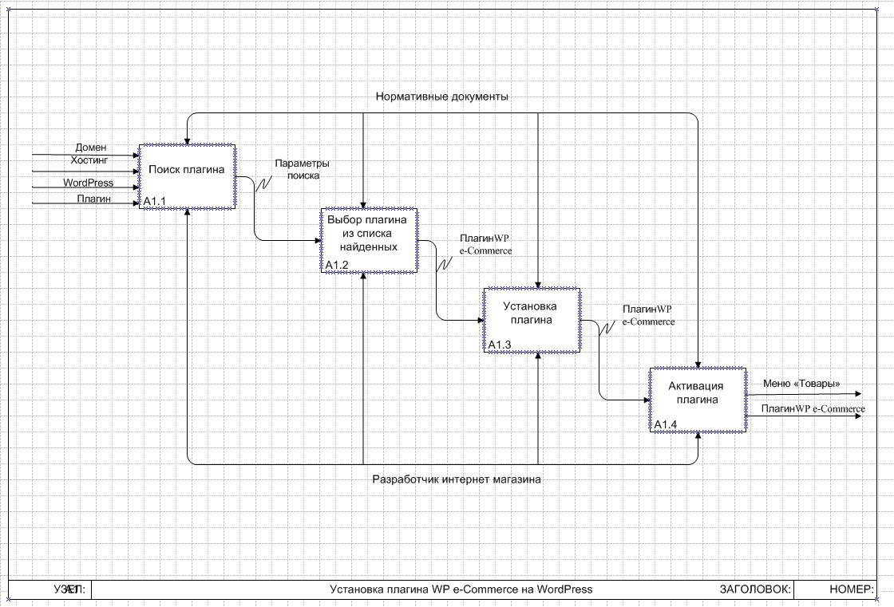
Установка плагина WP e-Commerce на WordPress

Slide 9
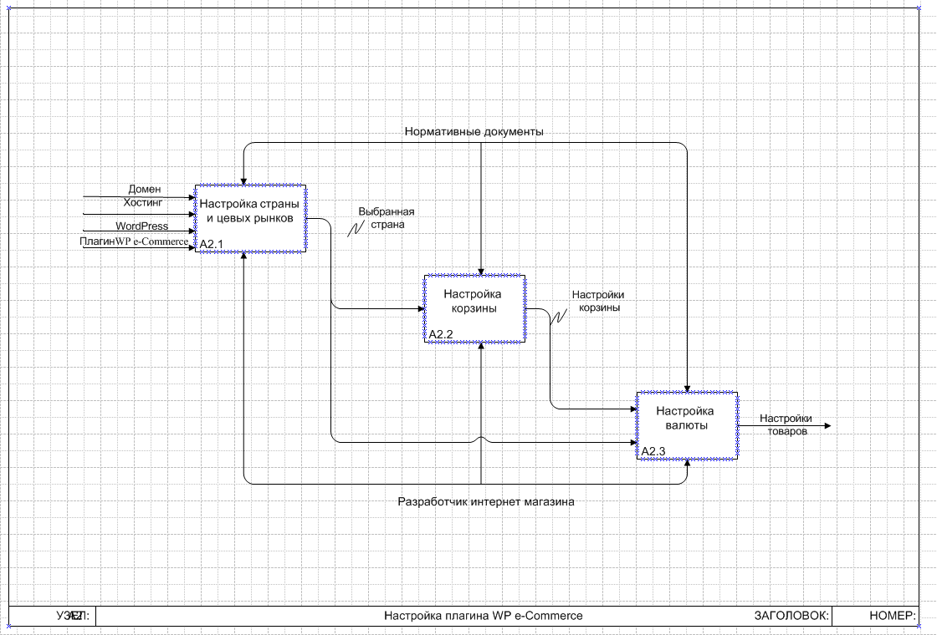
Настройка плагина WP e-Commerce

Slide 10
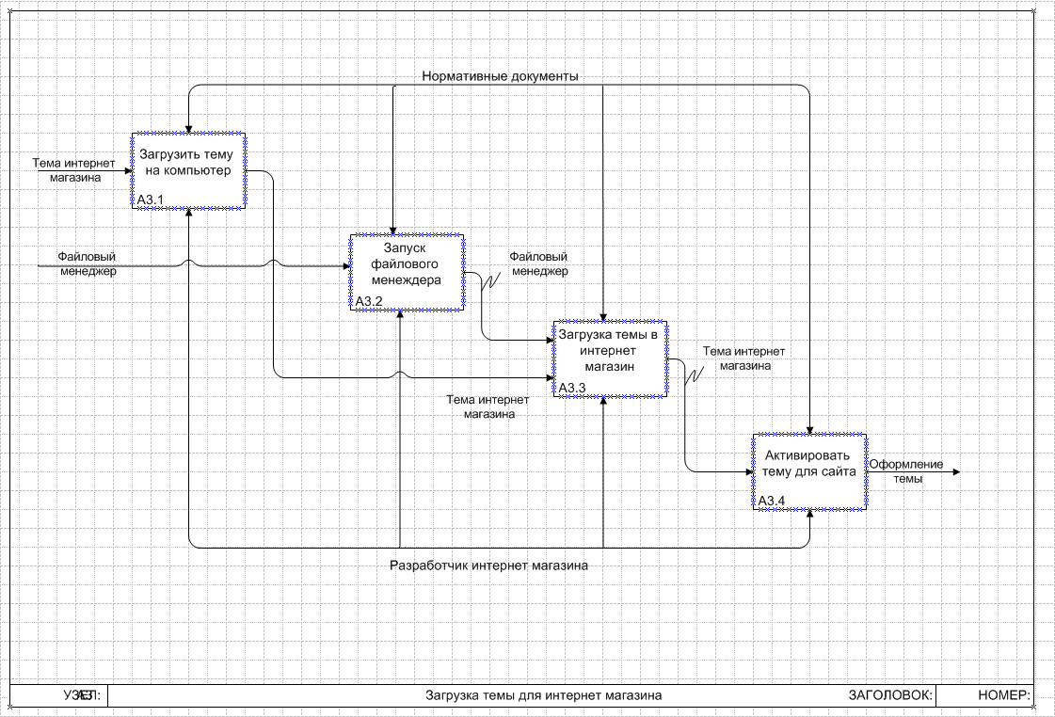
Загрузка темы для интернет магазина

Slide 11
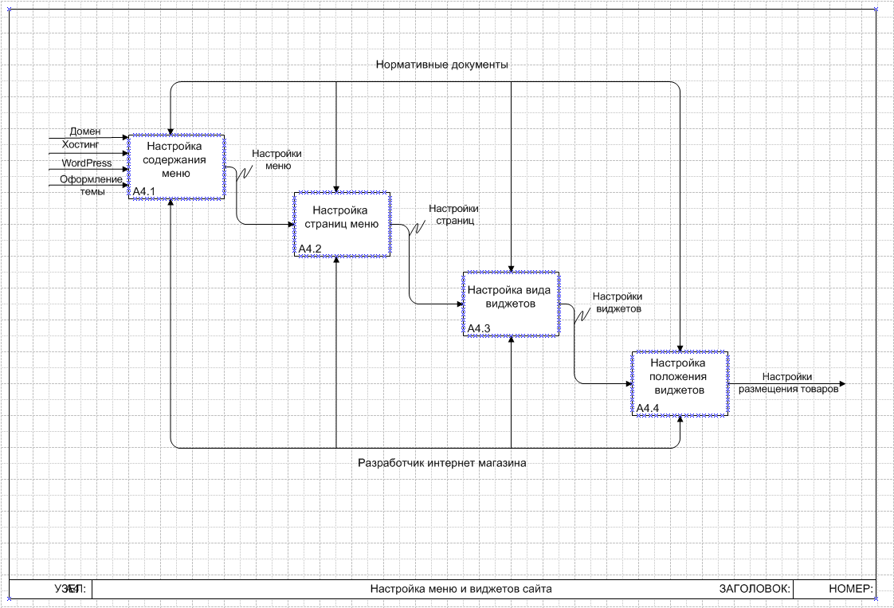
Настройка меню и виджетов сайта

Slide 12
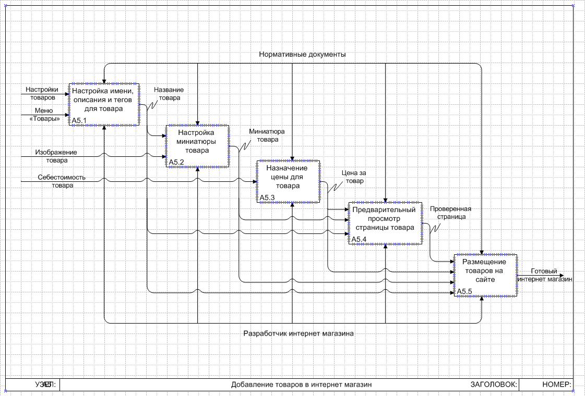
Добавление товаров в интернет магазин

Slide 13
Выводы и заключение

Slide 14
Список литературы

Slide 15

СПАСИБО ЗА ВНИМАНИЕ!

